Slide 1
Pleasure Chatting
Задание 5

Slide 2
Описание проекта
Сайт знакомств для людей, которые не желают сразу открываться собеседнику, но предпочитают сначала узнать собеседника через общение. Сайт помогает как найти нового друга или партнера, так и товарища по интересам.
Команда: Раскин Иван, Кутакова Арина, Беляев Анастас
Репозиторий проекта: https://github.com/Renki-mipt/Software-Systems-Design

Slide 3
Диаграмма вариантов использования
Нарисовать диаграмму вариантов использования в выбранном инструменте
Соответствие: история = вариант использования уровня пользователя
Акторы - группы пользователей и внешних систем по взаимодействиям (не персоны)

Slide 4
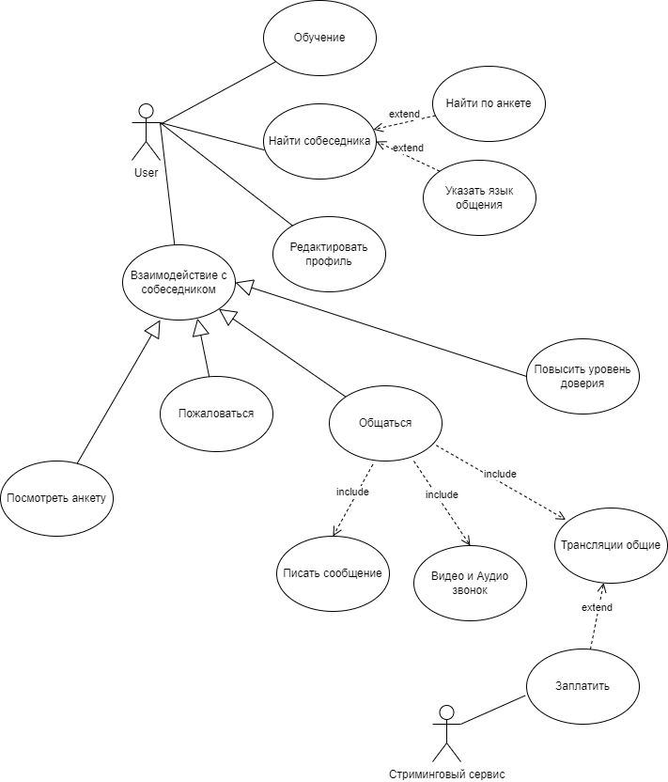

Slide 5
Потенциальный класс | Критерии | Хранимая информация | Выделенные действия
Реклама | САУ | Источник
Чат | СИАОТ | Сообщения, уровень дружбы | Работа с сообщениями
Сообщение | СИОУТ | Содержимое | Удаление, создание, редактирование, прикрепление медиафайлов
Профиль | СИАУТ | Персональные данные | Редактирование, создание, просмотр
Анкета поиска | СИАУ | Критерии поиска собеседника | Редактирование, просмотр
Язык | СИУТ | Язык | Смена
Собеседник
Звонок | ОТ |  | Начать, Закончить
Рекомендация | СОУ | Ссылка на другого пользователя | Нравится/не нравится, посмотреть подробнее
Уведомление | СО | Системная информация | Прочесть, ответить, удалить
Пользователь
Notes:
– С : класс сохраняет информацию;
– И : предполагается наличие интерфейса для изменения хранимой информации;
– А : для хранения информации используется несколько атрибутов;
– О : класс реализует несколько действий;
– У : атрибуты и операции класса применимы ко всем экземплярам;
– Т : наличие класса в модели является существенным требованием.

Slide 6
Диаграмма классов
Диаграмма классов логического уровня (уточненная концептуальная).
Показать кандидаты классов, отношения между ними и выделенные операции и атрибуты, как следуют из описания.

Slide 7
